Slide 1
Chương 1
Nhập môn Trí tuệ nhân tạo

Slide 2
Nội dung
Trí tuệ nhân tạo là gì?
Lịch sử hình thành và phát triển
Các tiền đề cơ bản của TTNT
Các lĩnh vực nghiên cứu và ứng dụng cơ bản

Slide 3
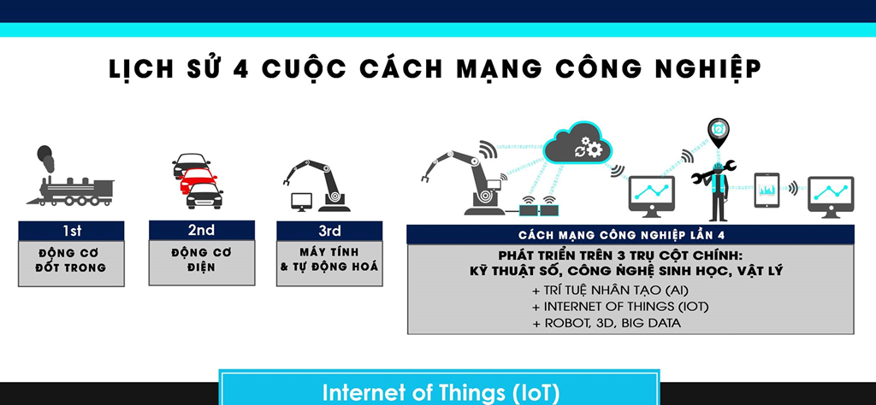
Trí tuệ nhân tạo là gì?
Thuật ngữ “hot”
Máy tính thế hệ 5, hệ chuyên gia, lập trình Prolog, logic mờ, mạng nơron nhân tạo, giải thuật di truyền, lập trình tiến hóa, máy học…
Đây là một số thuật ngữ trong một ngành mới của Khoa học máy tính: Trí tuệ nhân tạo (TTNT).

Slide 4
Trò chơi
Cờ carô, cờ vua, các ô số,…
Mỗi một bước đi trên bàn cờ là một quyết định trong số rất nhiều khả năng có thể lựa chọn.
Tất cả các khả năng sẽ sinh ra một không gian quá lớn và phức tạp.
Sẽ rất khó khăn nếu ta phải xét hết tất cả các khả năng!

Slide 5
Khó khăn:
Vì lý do thời gian, một người đánh cờ chỉ có thể cảm nhận khả năng tốt trong lựa chọn.
Chương trình thông minh phải có khả năng như vậy.
Chiến lược lựa chọn mang tính cảm nhận nhưng có cơ sở sẽ được gọi là heuristic, nó không chắc chắn mang lại kết quả nhưng nhiều khả năng mang đến thành công, tuy nhiên vẫn có thể hàm chứa sự rủi ro đẫn đến thất bại.

Slide 6
Chương trình của Samuel
Năm 1953, Samuel đã viết chương trình chơi cờ gây ấn tượng lớn khi nó được công chiếu trên tivi.
Chương trình này có khả năng học và khi được huấn luyện có khả năng chơi hay hơn người viết ra nó.
Chương trình đánh cờ cho máy tính Deep-Blue (1997) cũng là một ứng dụng của TTNT vào trò chơi.
…
AlphaGo của Google DeepMind

Slide 7
Hệ chuyên gia
Một chuyên gia phải có nhiều tri thức chuyên môn và kỹ năng sử dụng những tri thức đó để giải quyết vấn đề.
Một hệ chương trình thay thế cho chuyên gia được gọi là hệ chuyên gia.
Nó bao gồm cơ sở tri thức và các quy tắc suy luận.
Hệ chuyên gia đang được ứng dụng rộng rãi trong các lĩnh vực y tế, giáo dục, thiết kế, kinh doanh, khoa học,…

Slide 8
Những hệ chuyên gia nổi tiếng
DENDRAL (Stanford, 1960) dùng để phỏng đoán cấu trúc các phân tử hữu cơ từ công thức hóa học của chúng
MYCIN (Stanford, 1970) chẩn đoán và kê đơn điều trị cho bệnh viêm màng não và nhiễm trùng máu
PROSPECTOR (MIT, 1979) xác định vị trí, loại quặng mỏ dựa trên thông tin địa lý

Slide 9
Khó khăn
Đòi hỏi cơ bản của mọi hệ chuyên gia là biểu diễn tri thức ngôn ngữ như thế nào và tiếp cận cách suy luận của con người ra sao.
Cho đến nay, đó vẫn là những vấn đề nan giải cần giải quyết.

Slide 10
Lập kế hoạch và robot
Lập kế hoạch là xác định một dãy thao tác để đạt được mục đích đặt ra.
Đối với con người đây đã là một yêu cầu phức tạp, tuy nhiên có thể giải quyết được do con người có khả năng phán đoán, suy luận.

Slide 11
Khó khăn
Với robot chúng ta gặp phải những khó khăn: biểu diễn tri thức về không gian, môi trường tác động luôn biến động, số lượng các chuỗi thao tác là rất lớn, thông tin không đầy đủ, thao tác sửa chữa hành vi khi gặp bất lợi,…
Các robot của Nhật Bản là những minh chứng cho sự thành công trong việc giải quyết những vấn đề trên.

Slide 12
Điều khiển mờ
Tích hợp các thiết bị điều khiển mờ tự động vào các sản phẩm công nghệ phục vụ đời sống bắt đầu từ những năm 1990 tại Nhật Bản.
Điển hình là các sản phẩm như máy giặt, máy điều hòa nhiệt độ của Toshiba; máy ảnh, máy quay phim kỹ thuật số của Canon; hướng dẫn lùi xe tự động của Nissan, Mitshubisi và các ứng dụng trong điều khiển tàu điện không người lái, trong các dây chuyền công nghiệp, sản xuất xi măng,…

Slide 13
Khó khăn
Đặc trưng của kỹ thuật này dựa trên lý thuyết mờ của L. A. Zadeh (1965)
Với quan điểm mờ hóa đầu vào các tác động của môi trường nhằm đạt được kết quả liên tục tốt nhất
Phù hợp với quan điểm sử dụng ngôn ngữ để mô tả cho dữ liệu của con người.

Slide 14
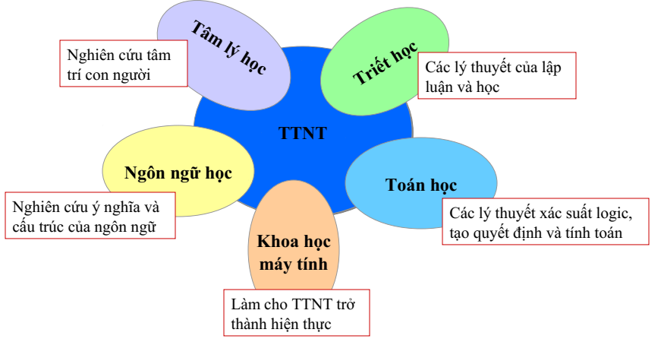
Khái niệm về trí tuệ nhân tạo
Trí tuệ nhân tạo (Artificial Intelligence – AI) là thuật ngữ do McCathy đưa ra tại hội thảo Dartmouth năm 1956 dùng để chỉ cho một ngành khoa học mới trong lĩnh vực khoa học máy tính.
Nghiên cứu những vấn đề liên quan đến tư duy của con người, TTNT kế thừa nhiều ý tưởng, quan điểm, kỹ thuật từ nhiều ngành khoa học khác như Triết học, Toán học, Tâm lý học,…

Slide 15
Tiền đề của TTNT
Qui tắc suy diễn “modus ponens” (tam đoạn luận) được sử dụng trong suy luận hình thức ngày nay đã được Aristotle đưa ra từ vài nghìn năm trước
Descartes cũng là nhân vật trung tâm trong sự phát triển các khái niệm hiện đại về tư duy và tinh thần với câu nói nổi tiếng “tôi tư duy nghĩa là tôi tồn tại”

Slide 16
Tiền đề của TTNT
Các ngành logic, lý thuyết đồ thị, xác suất của Toán học đóng góp rất nhiều cho TTNT.
Logic kinh điển Boole, logic vị từ Frege là những cơ sở quan trọng để biểu diễn tri thức.
Lý thuyết đồ thị cung cấp công cụ để mô hình một vấn đề, tìm kiếm lời giải, phân tích tính chính xác, tính hiệu quả của các chiến lược tìm kiếm lời giải.

Slide 17
Khác với các ngành khoa học khác nghiên cứu về trí tuệ, TTNT nghiên cứu và tạo ra những thực thể có mang tính trí tuệ và ứng dụng trong sản xuất các thiết bị phục vụ cho đời sống
Đây là một xu thế tất yếu của thời đại công nghệ tri thức.

Slide 18
Định nghĩa
TTNT là sự nghiên cứu, thiết kế các chương trình máy tính ứng xử một cách thông minh.
TTNT là sự nghiên cứu, thiết kế các tác nhân thông minh (Intelligent Agents).

Slide 19
Phân tích định nghĩa – 2 quan điểm
Suy nghĩ, hành động như con người (think, act like human): quan tâm đến yếu tố kinh nghiệm
Suy nghĩ và hành động hợp lý (think, act rationally) quan tâm đến yếu tố logic của vấn đề.

Slide 20
Hành động như con người
Con người thông minh nên các mô hình hành động thông minh là AI
  Tiến hành thí nghiệm trên con người xem họ hành động như thế nào trong những tình huống nhất định
Xem xét việc tạo cho máy tính khả năng hành động như vậy.
Ví dụ:
• Chơi bài: Thay vì tạo ra chương trình chơi bài tốt nhất -> tạo ra chương trình chơi bài giống như con người chơi.
• Thí nghiệm Turing (Turing Test): Liệu máy tính có thể hành động thông minh (hành động giống con người) được không ?

Slide 21
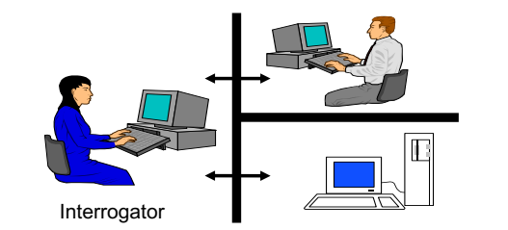
Trắc nghiệm Turing
Thế nào là máy tính hay một chương trình máy tính thông minh?
Trắc nghiệm Turing đưa ra dựa trên việc so sánh với khả năng của con người, một đối tượng được coi là có hành vi thông minh và chuẩn mực nhất về trí tuệ.
Trắc nghiệm này có người thẩm vấn cách ly với người trả lời thẩm vấn và máy tính. Nếu người thẩm vấn không phân biệt được câu trả lời của máy tính và người thì máy tính đó được coi là thông minh.
Notes:
Hai đấu thủ sẽ phải trả lời các câu hỏi do một ban giám khảo đưa ra. Các câu hỏi này không có bất cứ một hạn chế nào: từ chuyện vặt vãnh trong đời thường cho tới những sự kiện lớn lao của khoa học, lịch sử, văn hoá, nghệ thuật, triết học… Chẳng hạn: Bạn thích món ăn gì nhất? Thời tiết hôm nay ra sao? Sydney có đẹp bằng Paris không? Godel là ai? Hạnh phúc là gì? Tình yêu là gì? Tranh Monet có đẹp hơn tranh Picasso không? “Ode to Joy” có phải là nhạc phẩm vĩ đại nhất không?… Để đảm bảo công bằng, hai đấu thủ được đặt trong hai phòng kín để ban giám khảo không thể nhận biết bên nào là computer, bên nào là người, nhưng tuỳ theo nội dung của các câu trả lời, ban giám khảo sẽ bỏ phiếu đoán nhận bên nào là computer, bên nào là người. Kết luận của ban giám khảo dựa trên đa số phiếu, giống như bầu cử. Nếu ban giám khảo đoán nhận sai – lẫn lộn computer với người – thì đó là bằng chứng chứng tỏ computer thông minh như người.
Turing dự đoán vào năm 2000, computer sẽ đánh lừa được 30% số giám khảo sau 5 phút trò chuyện. Với kết quả đó “người ta sẽ có thể nói về tư duy của máy móc mà không thấy bị mâu thuẫn”, ông nói.

Slide 22
Suy nghĩ giống người
Con người suy nghĩ ntn ?
  Nhờ tâm lý học, khoa học nhận thức.
Đi vào bản chất -> Tạo ra các mô hình tính toán có cách thức suy nghĩ của con người.
Tiếp cận của khoa học nhận thức -> Tìm hiểu cách suy nghĩ của con người
Tìm hiểu những diễn biến bên trong não người -> xây dựng mô hình tính toán phản ánh các kiểu xử lý.
  Việc xử lý bao gồm: các mô đun thị giác, bộ nhớ, và nhận
  thức
  Tạo các nơ ron và thực hiện các cơ chế tính toán trên các nơ
  ron -> mô phỏng bộ não người gồm các nơ ron

Slide 23
Suy nghĩ hợp lý
Aristotle: ~420 BC
  Tiến trình suy nghĩ đúng là gì?
  Mở ra nhánh: quá trình suy luận
  VD: “Peter is a man, all men are mortal; therefore
  Peter is mortal”
  Tiên đề -> Luật suy luận -> Kết luận
Sau Aristole -> 20th:
  Logic hình thức (formal logic) ra đời
  Hình thức hoá về mặt ký hiệu và quá trình suy diễn với
  các đối tượng trong thế giới tự nhiên.

Slide 24
Suy nghĩ hợp lý (t)
Suy nghĩ hợp lý trong TTNT tiêu biểu nhất là suy nghĩ logic: Thực hiện mô hình hóa kiến thức và biểu diễn nó thông qua các kí hiệu và điều kiện để thực hiện mô hình các suy nghĩ và lập luận.
Khó khăn:
  Không phải tất cả kiến thức (hành vi) có thể biểu diễn bằng logic
Notes:
Chúng ta sẽ có cố gắng mô hình hóa kiến thức và biểu diễn nó thông qua các kí hiệu và điều kiện để thực hiện mô hình các suy nghĩ và lập luận.
Các kiến thức khi không nắm chắc độ chính xác 100 % thường sẽ rất khó để hình thức hóa nó trong toán học. Và khi các bước hoặc các trường hợp xảy ra lên đến vài trăm thì có thể làm cạn kiện tài nguyên tính toán của bất kì máy tính cá nhân nào.

Slide 25
Hành động hợp lý
Làm tốt công việc chúng ta mong muốn làm: Dựa vào những thông tin được cung cấp cố gắng đạt được mục tiêu cao nhất.
Hành động hợp lý tổng quát hơn suy nghĩ hợp lý vì suy luận đúng chỉ là cơ chế để đạt được sự hợp lý chứ không phải mục đích.
Tuy nhiên nên sử dụng suy nghĩ hợp lý để trợ giúp cho hành động hợp lý.

Slide 26
Tác nhân thông minh
Tác nhân là bất cứ cái gì có khả năng nhận thức và tác động phản ứng lại đối với môi trường.
Ví dụ
  robot tiếp nhận các trạng thái của môi trường thông qua các bộ cảm nhận, hành động theo quyết định điều khiển.
  Bộ lọc thư rác
Notes:
Đo lường hiệu suất của thế giới máy hút bụi:
– Lượng ô bẩn được làm sạch trên một đơn vị thời gian
– Năng lượng tiêu tốn trong việc di chuyển và làm sạch

Slide 27
Tác nhân thông minh
Một tác nhân thông minh phải
Hiểu ngôn ngữ tự nhiên: tiếng Anh hay một ngôn ngữ nào đó.
Có khả năng biểu diễn tri thức: thu thập, sử dụng tri thức.
Lập luận tự động: xử lý tri thức và đưa ra kết luận.
Học máy: thích nghi với hoàn cảnh và khả năng ngoại suy.

Slide 28
Lịch sử hình thành và phát triển TTNT
Những năm 50: Khai sinh ngành KH TTNT
  1943: McCulloch & Pitts: Mô hình chuyển mạch logic.
  1950: Bài báo “Computing Machinery and Intelligence” của Turing. Thí nghiệm Turing: Sử dụng máy để trả lời các câu hỏi của con người.
  8/1956: McCarthy đề xuất tên gọi “Artificial Intelligence” (hội thảo tại Dartmouth) – “birth day”
  Chương trình đầu tiên về TTNT có nguồn gốc từ lý thuyết logic, và từ các trò chơi cờ (Samuel checker,…).
  1960: Ngôn ngữ lập trình LISP ra đời, phù hợp với các nhu cầu xử lý đặc trưng của TTNT

Slide 29
Lịch sử hình thành và phát triển TTNT
Những năm 60: Có nhiều đề án về TTNT
– Chương trình chứng minh các định lý hình học phẳng
– Hệ thống giải bài toán tổng quát GPS .
– Chương trình ELIZA có khả năng làm việc giống như một chuyên gia phân tích tâm lý.
Những năm 70: Bắt đầu khai thác và ứng dụng các kết của nghiên cứu về TTNT. Các thành quả của TTNT thuộc các lĩnh vực sau:
  Biểu diễn tri thức và suy diễn
  Hệ chuyên gia (Ví dụ p8)
  Xử lý ngôn ngữ tự nhiên (cho phép con người liên lạc với máy, ít nhất là bằng tiếng Anh)
  Người máy thông minh

Slide 30
Lịch sử hình thành và phát triển TTNT
Những năm 80:
  TTNT thâm nhập vào các ngành kinh tế: máy giặt, máy ảnh sử dụng TTNT
  Đề án máy tính thế hệ thứ năm của Nhật Bản.
Những năm 90: TTNT đạt được các thành tựu:
  Cài đặt thành phần thông minh trong các hệ thống thông tin
  Làm rõ hơn các thành phần của ngành khoa học TTNT
  Tiến hành các nghiên cứu mới: về cơ chế suy lý, về TTNT phân tán, về bài toán học, về các mô hình tính toán,…
  Sự trở lại của các mạng nơron và lý thuyết TTNT (1986 - nay)

Slide 31
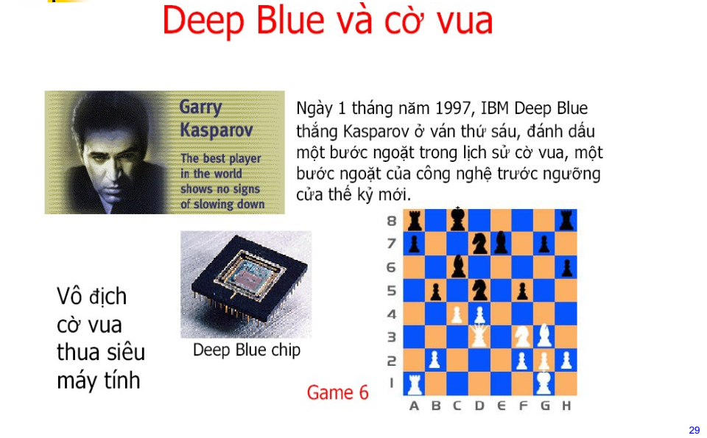
Một số thành tựu nổi bật của TTNT
Khoa CNTT – Trường ĐHKT – KT Công nghiệp

Slide 32
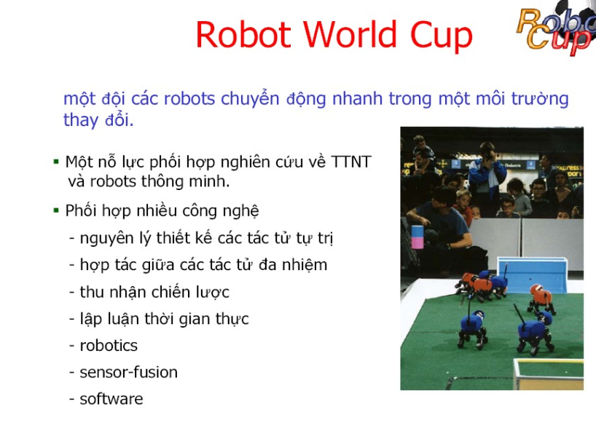
Một số thành tựu nổi bật của TTNT
Khoa CNTT – Trường ĐHKT – KT Công nghiệp

Slide 33
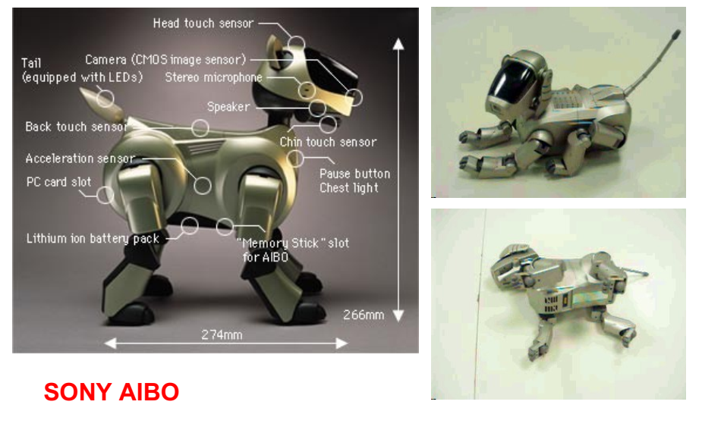
Một số thành tựu nổi bật của TTNT
Khoa CNTT – Trường ĐHKT – KT Công nghiệp

Slide 34
Một số thành tựu nổi bật của TTNT
...
Khoa CNTT – Trường ĐHKT – KT Công nghiệp

Slide 35
Những đặc điểm của công nghệ xử lý thông tin dựa trên TTNT
Phải có những công cụ hình thức hóa như các mô hình logic ngôn ngữ, logic mờ, mạng ngữ nghĩa,…để biểu diễn tri thức trên máy tính và quá trình giải quyết bài toán được tiến hành hữu hiệu hơn.
Phải có tính mềm dẻo, thích nghi với những tình huống mới nảy sinh, chẳng hạn như các hệ chuyên gia. Các cơ chế suy diễn cũng phải mềm dẻo được áp dụng tùy tình huống, chưa chắc cơ chế nào tốt hơn cơ chế nào.
Phải được trang bị tri thức heuristic do chuyên gia con người cung cấp khác với chuơng trình thông thuờng chỉ cần dựa trên thuật toán là đủ.

Slide 36
Việc xây dựng các chương trình TTNT phải có sự tham gia của các kỹ sư xử lý tri thức:
Phân tích phương pháp giải quyết bài toán theo chuyên gia con người, diễn đạt tri thức và cơ chế suy diễn để dễ mã hóa trong máy tính.

Slide 37
So sánh lập trình truyền thống và lập trình AI
Lập trình truyền thống | Lập trình theo TTNT
Dữ liệu + thuật toán = chương trình | Tri thức + Điều khiển = chương trình
Xử lý dữ liệu | Xử lý tri thức – dữ liệu thường mang tính định tính hơn là định lượng
Dữ liệu được đánh địa chỉ | Tri thức được biễu diễn theo một số cấu trúc nhất định
Xử lý theo thuật toán | Xử lý theo các giải thuật heuricstics và cơ chế lập luận
Xử lý tuần tự, theo lô | Tính tương tác cao (robot)
Không cần giải thích việc thực hiện | Có thể giải thích lý do thực hiện
Kết quả chính xác không được mắc lỗi | Kết quả tốt, cho phép mắc lỗi

Slide 38
Các lĩnh vực nghiên cứu và ứng dụng cơ bản
http://www.jaist.ac.jp/~bao/Writings/AI50years.pdf
Sinh viên đọc thêm trong tài liệu tham khảo

